Slide 1
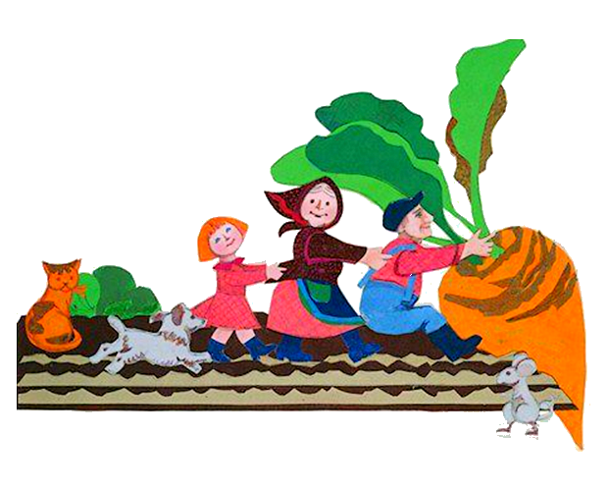
Rozprávka o veľkej repe
Pre deti pripravila Lýdia Rezničáková

Slide 2
Rozprávka
o veľkej repe

Slide 4
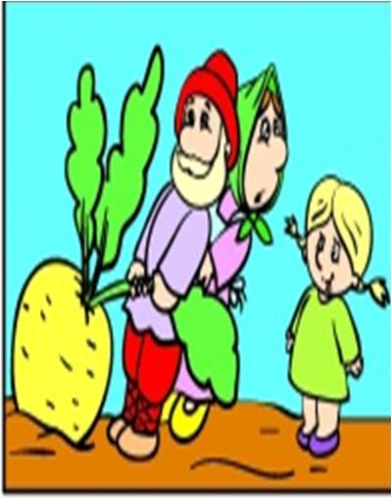

Slide 5
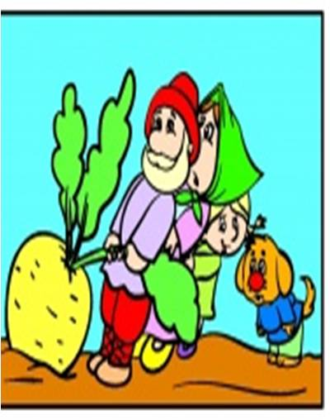

Slide 7
Ťahali repu, ťahali, ale ju nevytiahli.
Zavolali na pomoc mačku.
Ťahali repu, ťahali, ale ju nevytiahli.
Zavolali na pomoc mačku.
Ťahali repu, ťahali, ale ju nevytiahli.
Zavolali na pomoc mamku.

Slide 8
Ťahali repu, ťahali, ale ju nevytiahli.
Zavolali na pomoc mačku.

Slide 9
Ťahali repu, ťahali, ale ju nevytiahli.
Zavolali na pomoc myšku.
Ťahali repu, ťahali, ale ju nevytiahli.
Zavolali na pomoc líšku.
Ťahali repu, ťahali, ale ju nevytiahli.
Zavolali na pomoc myšku.

Slide 10
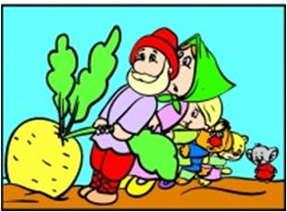
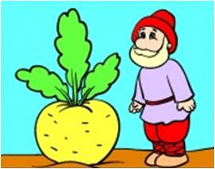
Ťahali repu, ťahali, ale ju nevytiahli.
Zavolali na pomoc myšku.

Slide 11
Ťahali repu, ťahali, až ju vytiahli
a všetci popadali na zem.
Ťahali repu, ťahali, ale ju nevytiahli.
Zavolali na pomoc bager.
Ťahali repu, ťahali, až ju vytiahli
a všetci popadali na zem.

Slide 12
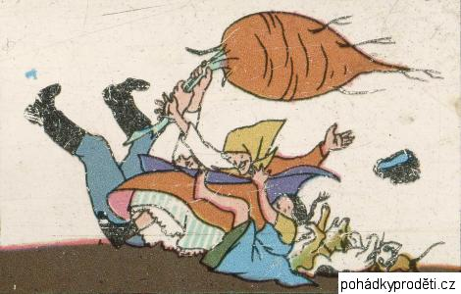
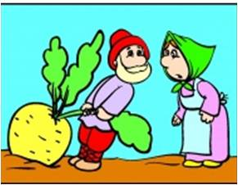
Ťahali repu, ťahali, až ju vytiahli
a všetci popadali na zem.

Slide 13
Zazvonil zvonec
a rozprávky je koniec.
.

Slide 14
Zdroje:
http://www.alisk.sk/index.php?show=vydavat&id=632
http://pixabay.com/static/uploads/photo/2012/04/18/01/15/video-36399_640.png
http://img.mediacentrum.sk/gallery/400/962027.jpg
http://www.01gif-anime.com/img/technologie/television/tv018.gif
http://pohadkyprodeti.diafilm.cz/wp-content/gallery/diapas/800_o_velike_repe/10.jpg
http://www.prodraw.net/animation/images/bell_t.gif
http://sphotos-a.xx.fbcdn.net/hphotos-ash3/148824_359259227495359_1831838547_n.jpg
Čítanka pre 3. ročník špeciálnych základných škôl 1. časť SPN Bratislava 2006

